Slide 1

El “BOOM de la Literatura Hispanoamericana”
Spanish AP Literature
Profesora LLAPUR G. Holmes Braddock Sr.

Slide 2
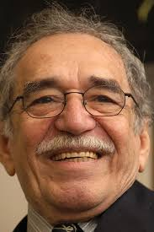
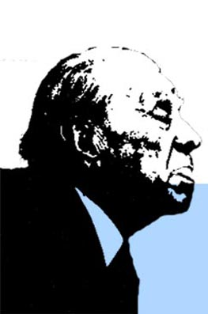
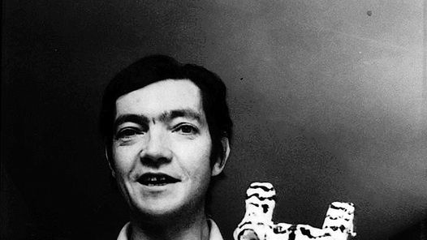
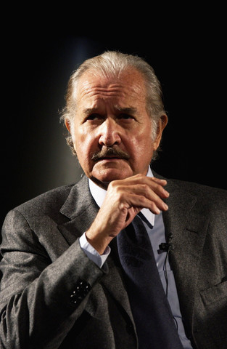
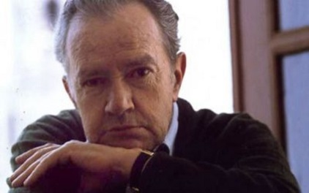
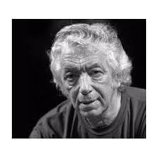

El término boom latinoamericano o "nueva novela" se refiere un afloramiento de novelas de gran calidad literaria, originalidad y éxito editorial que aparecieron en América Latina durante las décadas de 1960 y 1970.
Grandes exponentes de este boom han sido: Juan Rulfo y Carlos Fuentes de México, Gabriel García Márquez de Colombia, Jorge Luis Borges, Osvaldo Dragun y Julio Cortázar de Argentina.

Slide 3

Contexto histórico El movimiento surgió en una época de turbulencia política en los países latinoamericanos. Al principio de los 60, varios escritores simpatizaban con la revolución cubana de 1959, ya que simbolizaba la autonomía política y cultural de América Latina frente al poder de los Estados Unidos. Por eso, no es de extrañar que la denuncia social está muy presente en las novelas de boom, pero es menos explícita que en obras de años anteriores y se entremezcla con los problemas existenciales del hombre.

Slide 4

En la década del 70, el panorama político de la región se deterioró cuando surgieron dictaduras militares y el régimen de Castro restringió la libertad de expresión, y como consecuencia, perdió el apoyo de algunos escritores

Slide 5
Características
Monólogo interior
Renovación del lenguaje y neologismos
Distanciamiento del Realismo
Cultivo del realismo mágico
Abundancia de todo lo onírico, mítico, simbólico e irracional
El mundo urbano reemplaza el escenario rural que prevalecía en la novela indigenista
Experimentalismo
Denuncia social y preocupaciones existencialistas
Anacronías y la influencia del cine (analepsis, prolepsis, etc.)

Slide 6

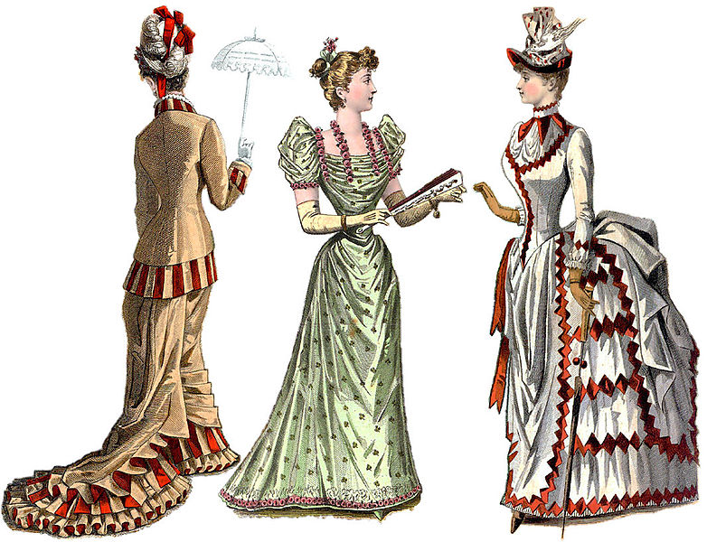

Temas
Histórico-social
Crítica de valores burgueses
Novelas de dictador

Slide 7
REALISMIO MAGICO
El realismo mágico es una corriente literaria de mediados del siglo XX que se caracteriza por la narración de hechos insólitos, fantásticos e irracionales en un contexto realista.
En el realismo mágico confluyen la influencia del psicoanálisis y del surrealismo europeo, que hacen hincapié en los sueños, el inconsciente y el irracionalismo, y la influencia de las culturas indígenas precolombinas con su tradición de leyendas y mitos en los que se producen hechos fantásticos.

Slide 8
Este movimiento surge tras una época imperada por el realismo, regionalismo, indigenismo y literatura de protesta, aunque en las obras de realismo mágico aún perviven ciertas características de estas tendencias anteriores.
Por ejemplo, se halla denuncia social en Cien años de soledad (1967), novela de Gabriel García Márquez que generalmente se considera la obra emblemática de esta corriente.
Otros escritores importantes del realismo mágico son Jorge Luis Borges, Juan Rulfo, Julio Cortázar y Carlos Fuentes.

